Slide 1
Forenzika socijalnih mreža- Facebook
Maja Stojanović

Slide 2
Sadržaj
Forenzika socijlanih mreža
Podaci socijalne mreže
Vizualizacija
Formalni model znanja
Graph API
Facebook Artefakti
Postojeći softveri za analizu socijalnih mreža

Slide 3
Forenzika socijalnih mreža
Forenzika socijalnih mreža nije ništa drugo do primena tehnika kompjuterskog istraživanja i analize, kao što je prikupljanje informacija iz onlajn izvora (npr. Fejsbuk, Tviter, LinkedIn...) i naknadno skladištenje, analiziranje, i čuvanje tih informacija kao dokaz koji će možda morati da se iznese na sudu.
Izazov je pronaći relevantne podatke u moru informacija, jer se oni, osim na socijalnim mrežama mogu nalaziti na povezanim stranicama
Drugi važan aspekt forenzike je pravilna vizuelizacija podataka zbog ogromne količine dostupnih podataka
Najveći problem forenzike društvenih mreža je prikupiti dokaze bez kršenja zakona

Slide 4
Podaci socijalne mreže
Mogu se identifikovati generički izvori podataka koji su od interesa za forenzička ispitivanja
Društveni otisak
Komunikacioni obrazac
Slike i video snimci
Vremena aktivnosti
Aplikacije

Slide 5
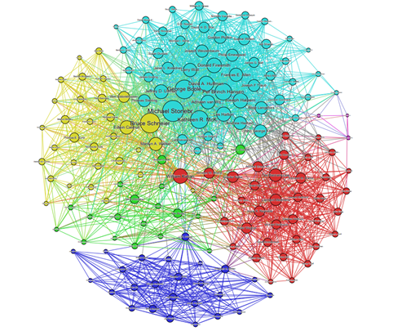
Vizualizacija
U zavisnosti od podataka socijane mreže mogu se definisati sledeći grafovi koji su od interesa:
Graf društvene povezanost
Graf društvenih interakcija
Potpuna vremenska linija
Vizuelizacija lokacije

Slide 6
Formalni model znanja
Komponente socijalne mreže:
Društveni graf
Sadržaj: Interakcija, Aktivnost
Korisnik
Event based model ima sledeće komponente:
Subjekat
Objekat
Događaj
Dokaz
Relacija (veza)

Slide 7
Graph API
Primarni način za unošenje i prikupljanje podataka sa Facebook platforme
Komponente:
Čvorovi
Ivice
Polja
ID
Link

Slide 8
Entiteti koji se mogu naći:
Profil
Korisnik
Lista prijatelja
Grupa
Stranica
Događaj
Objava
Postignuće (milestone)
Status
Link
Slika
Album
Video
Komentar
Poruka
Ćaskanje
Aplikacija

Slide 9
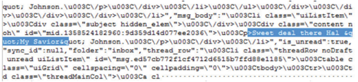
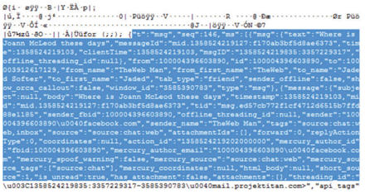
Facebook Artefakti
Facebook Chat
Facebook poruke
Facebook objave na zidu/statusi komentari/updejti
Facebook fragmenti web stranice
Facebook slike
Facebook URL

Slide 10
Postojeći softveri za analizu socijalnih mreža
Ne postoji specifični softver koji se koristi za analizu Facebook socijalne mreže
U zavisnoti od toga šta je potrebno analizirati i koje informacije su potrebne, moguće je koristiti neke od trenutno dostupnih softvera za analizu i vizuelizaciju socijalniih mreža
Softver za analizu društvenih mreža uključuje dva paketa zasnovana na grafičkom korisničkom interfejsu (GUI) ili na paketima napravljenim za programiranje

Slide 11
Primeri softvera za analizu
Software SocNet
NodeXL
Graph-tool
Pjaek
Meerkat

Slide 12
Softveri za ekstrakciju dokaza
Takodje mogu se koristiti i softveri koji služe za ekstrakciju dokaza, koji nisu specijalno dizajnirani za socijalne mreže
Imaju sposobnost da oporave, pregledaju ili analiziraju podatke iz drugih tehnologija koje su prisutne i u forenzici socijalnih mreža
Neki od njih su: CacheBack, Internet Evidence Finder (IEF) i EnCase Forensic

Slide 13
Zaključak
Grana forenzike koja se bavi socijalnim mrežama je još uvek u razvoju
Postoje razni limiti kada je u pitanju pribavljanje i analiza informacija, koji variraju u zavisnoti od socijalne mreže
Trenutno na tržištu ne postoji softveri namenji specifičnim socijalnim mrežama, taj problem se donekle prevazilzi korišćenjem kombinacija nekih od postojećih alata
Dokazi sa socijalnih mreža imaju potencijal da budu jako bitni u istragama
Neophodno je razvijati inovativne i bolje načine predstavljanja i prikupljanja informacija istražiteljima

